Slide 1

CHÀO MỪNG CÁC THẦY, CÔ
ĐẾN DỰ GIỜ TIẾT TIN HỌC - LỚP 5A

Slide 2
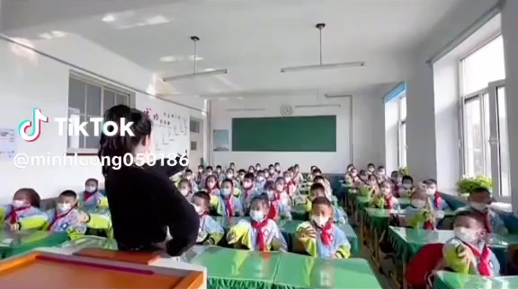

Slide 3


Slide 4






















Slide 5






Biểu tượng nào là của phần mềm soạn thảo văn bản?
A
Hết giờ
1
2
3
4
Biểu tượng
5
B
Biểu tượng
ĐÁP ÁN
C
Biểu tượng

Slide 6
Khi muốn xuống dòng và chuyển sang đoạn văn bản mới, em nhấn phím nào?
Hết giờ
1
2
3
4
Nhấn phím Enter
5
A
B
Nhấn phím Ctrl
ĐÁP ÁN
C
Nhấn phím Shift

Slide 7


Slide 8
Muốn gõ phím chữ hoa,
em làm thế nào?
Hết giờ
1
2
3
4
A
Nhấn giữ phím Alt
5
B
Nhấn giữ phím Shift và gõ phím chữ
ĐÁP ÁN
C
Nhấn giữ phím Enter

Slide 10
Để lưu tệp văn bản vào thư mục,
em chọn lệnh nào sau đây?
A
Lệnh New
Hết giờ
1
2
3
4
5
B
Lệnh Save
ĐÁP ÁN
C
Lệnh Print

Slide 11


Slide 13


Bài 7:
Thực hành soạn thảo văn bản (Tiết 1)
SGK/34

Slide 14
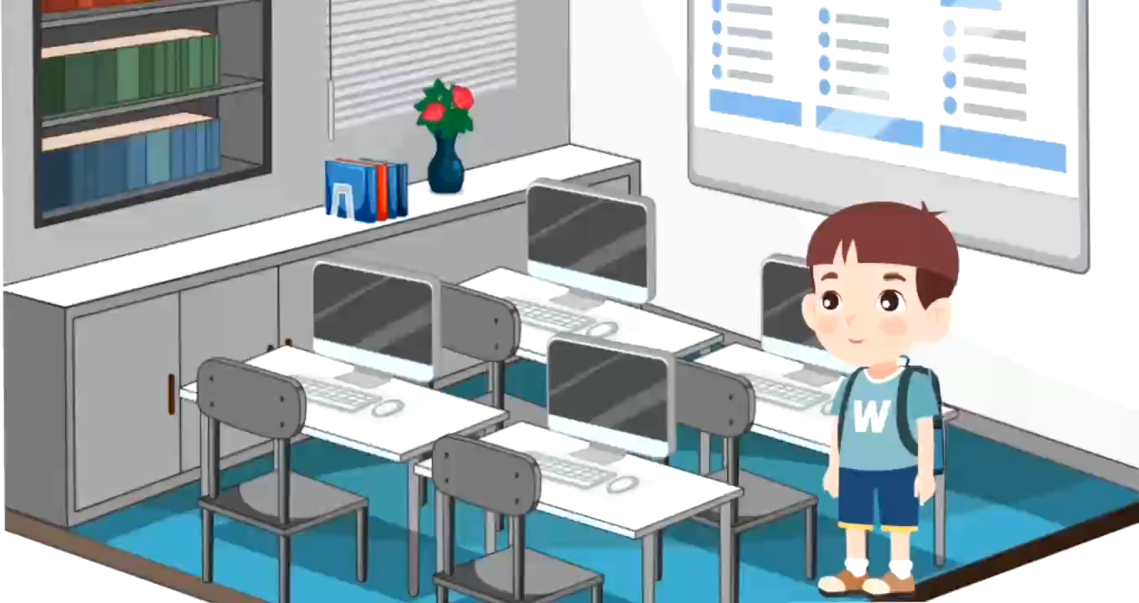

Slide 15





Slide 16

MỤC TIÊU
Thực hiện thành thạo các thao tác chọn, xóa,
sao chép, di chuyển một đoạn văn bản.
1
Đưa được hình ảnh vào trong văn bản một
cách thành thạo.
2

Slide 18

Thực hành
Nhiệm vụ 1: Soạn thảo và định dạng để được văn bản
8

Slide 19

1
Gõ nội dung bài hát
Soạn thảo và
định dạng văn bản
2
Chèn hình ảnh
3
Định dạng văn bản
4
Hoàn thiện và lưu văn bản

Slide 20

Thực hành
Nhiệm vụ 1: Soạn thảo và định dạng để được văn bản
10

Slide 21
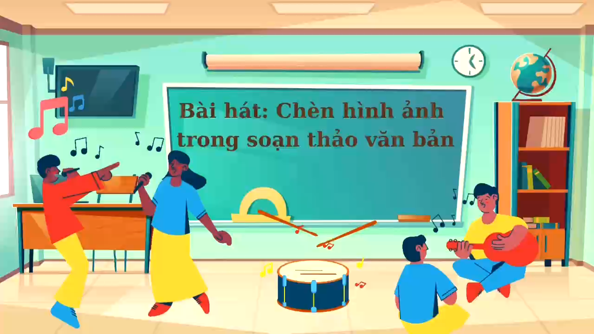

Slide 22
Sao chép hình ảnh
1
Lựa chọn hình ảnh phù hợp
2
Chất lượng hình ảnh tốt
3
Kiểm tra bản quyền sử dụng
4
Đặt ảnh ở vị trí hợp lý
5
Chú thích dưới mỗi ảnh

Slide 23





Slide 25
Thực hành
Nhiệm vụ 2: Chỉnh sửa tệp văn bản vừa tạo, để bổ sung lời hát lần 2

Slide 26
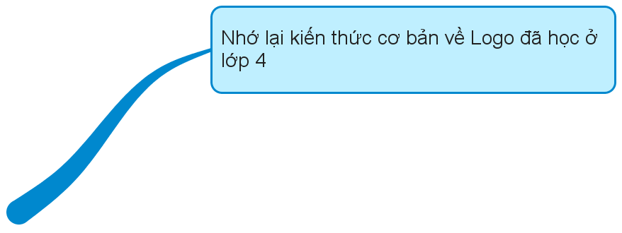
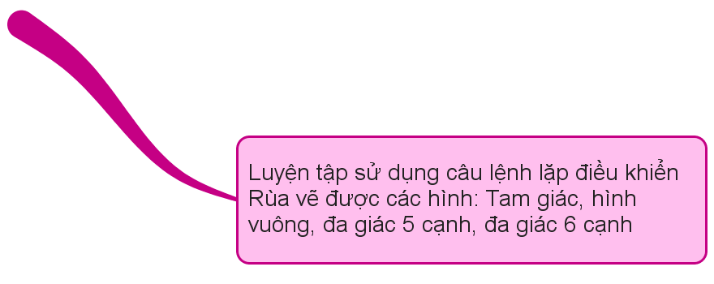
Chỉnh sửa văn bản
Chỉnh sửa văn bản
Hoàn thiện và lưu văn bản

Slide 27

Thực hành
Nhiệm vụ 2: Chỉnh sửa tệp văn bản vừa tạo, để bổ sung lời hát lần 2

Slide 29


Kính chúc thầy cô giáo sức khỏe.
Thân ái chào tạm biệt!

